Slide 1

Handball Coach

Slide 2
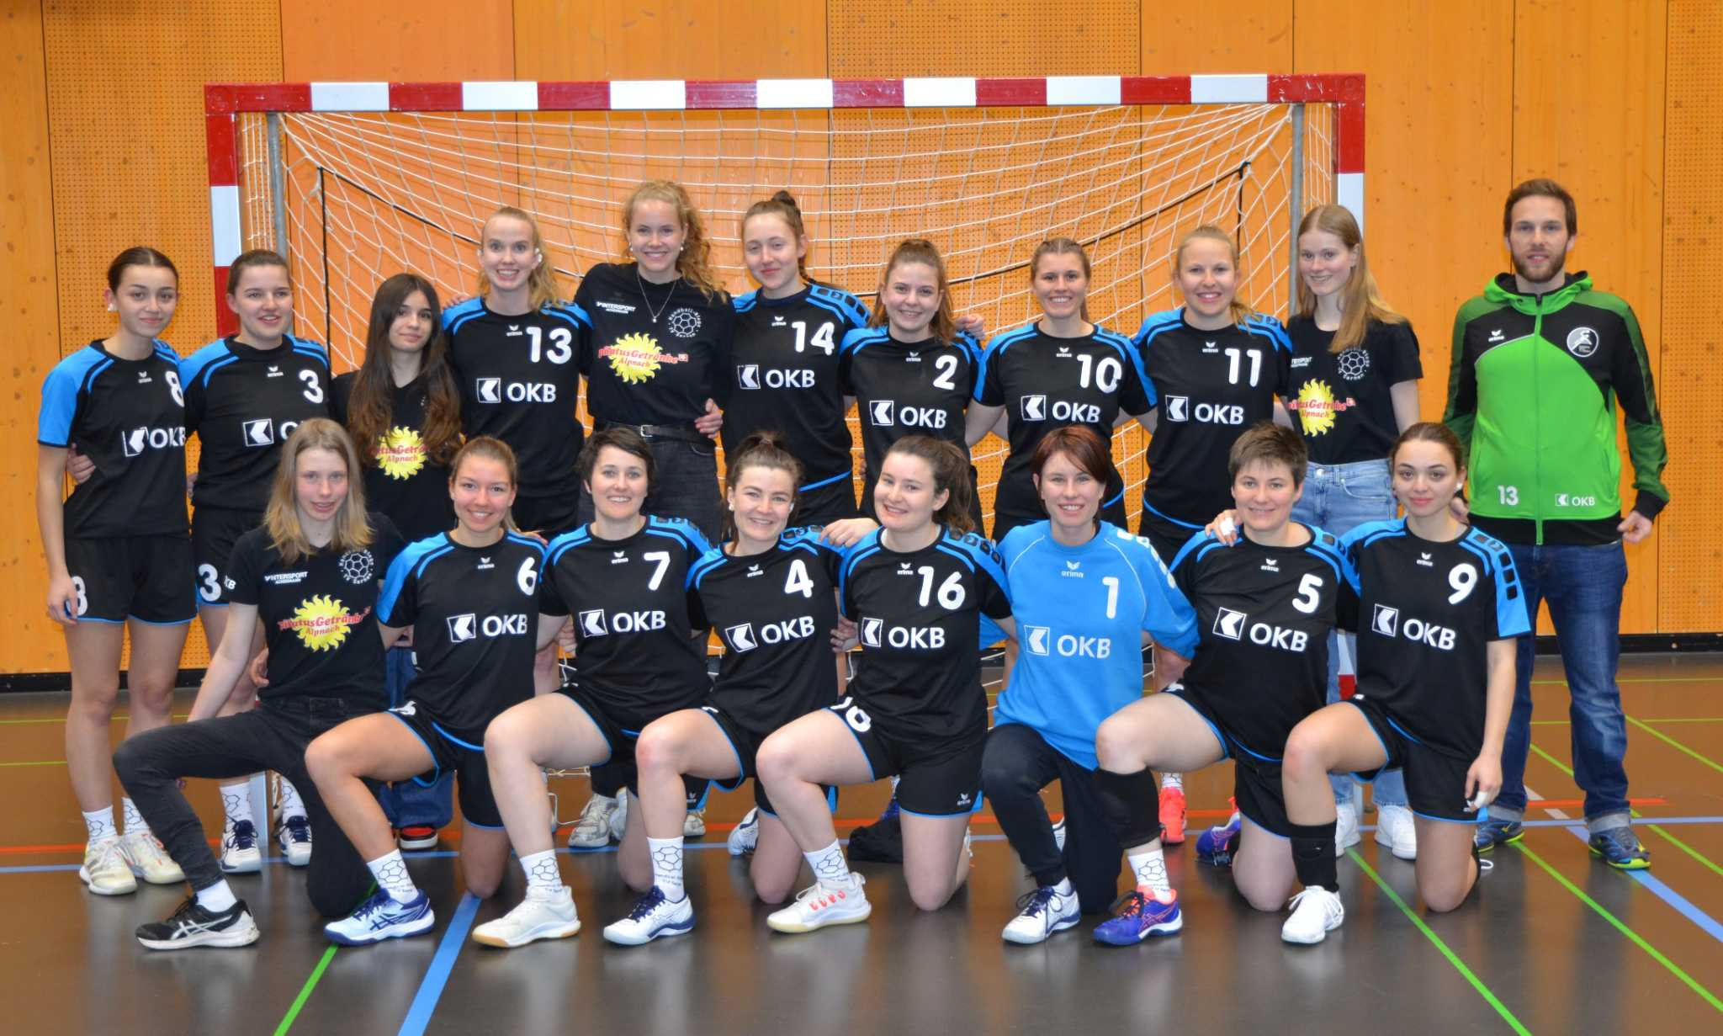
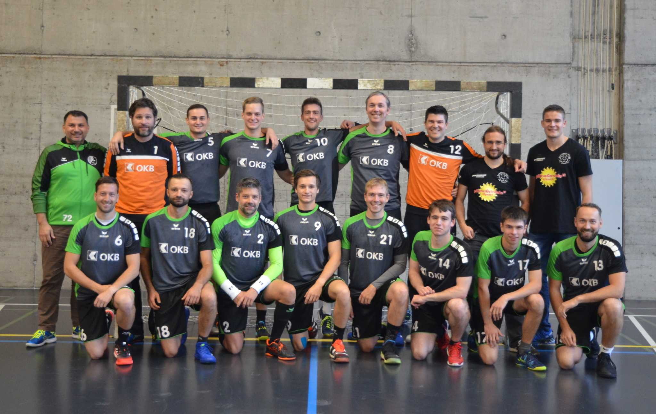
Zielpublikum

Slide 3

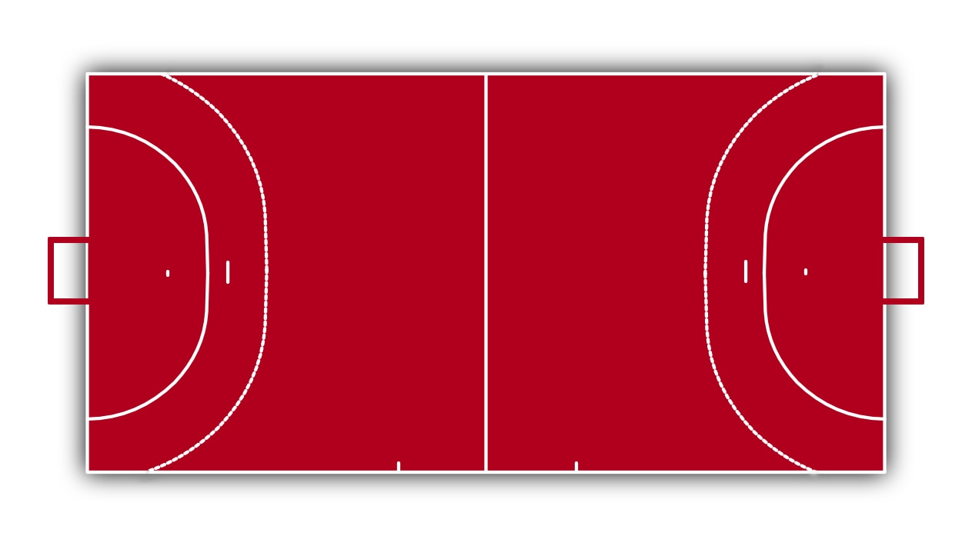

Featureliste
Erstellen eines Spiels
Unterteilung in Angriff , Verteidigung & Technische Fehler
Speichern in Datenbank (RoomDB)
Aufrufen der Statistik
Hochformat
Darkmode / Sprache (lokale Persistenz)

Slide 4
Nr. | Feature | Muss / Kann
Funktionen Features
1 | Erstellen eines Spiels | Muss
2 | Speichern des Ergebnisses in einer Datenbank (lokal) | Muss
3 | Speichern des Ergebnisses pro Spielposition | Muss
4 | Unterteilung in Angriff und Verteidigung | Muss
5 | Ansehen von vergangenen Spielen | Muss
6 | Löschen von Spielen aus der Datenbank | Muss
7 | Erfassung von Technischen Fehlern | Kann
8 | Auswertung Torchancen | Kann
Technische Feature
9 | Der Screen bleibt die ganze Zeit im Hochformat | Muss
10 | Daten bleiben auf dem ViewModel gespeichert | Muss
11 | Unit Tests für die einzelnen Abrufe auf der Datenbank sind vorhanden | Muss
12 | Darkmode verfügbar | Kann
13 | Mehrsprachigkeit der App möglich | Kann
Kommunikation Feature
14 | Abrufen von Informationen über die eigene Mannschaft (lokal erfasst) | Kann
15 | Abrufen von Informationen über die eigene Mannschaft (via API) | Kann

Slide 5
DEMO & Umsetzung

Slide 6
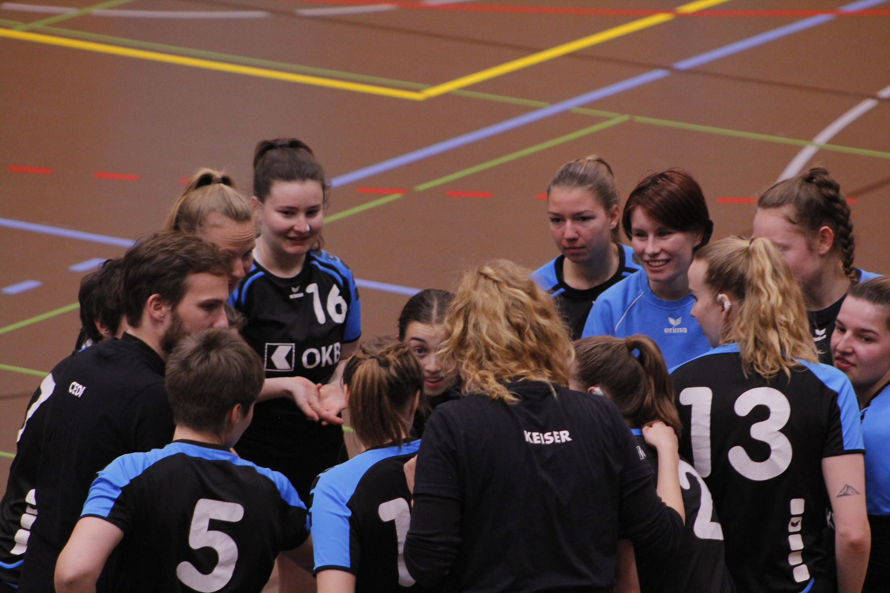
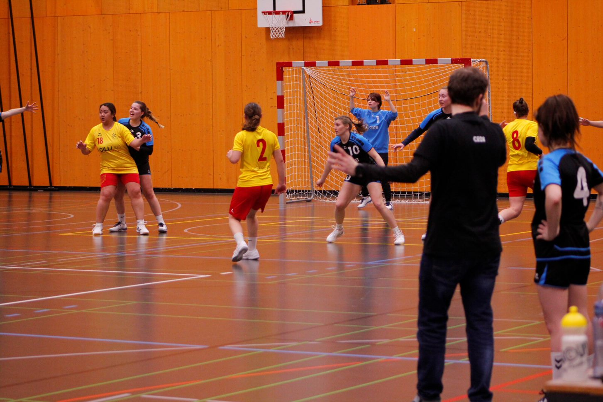
Herausforderungen
Aufsetzen der RoomDB
PreferencesView (Darkmode / Sprache)
API anbinden, Abhängigkeit Drittanbieter
Design
EspressoTesting - Aufzeichnung

Slide 7
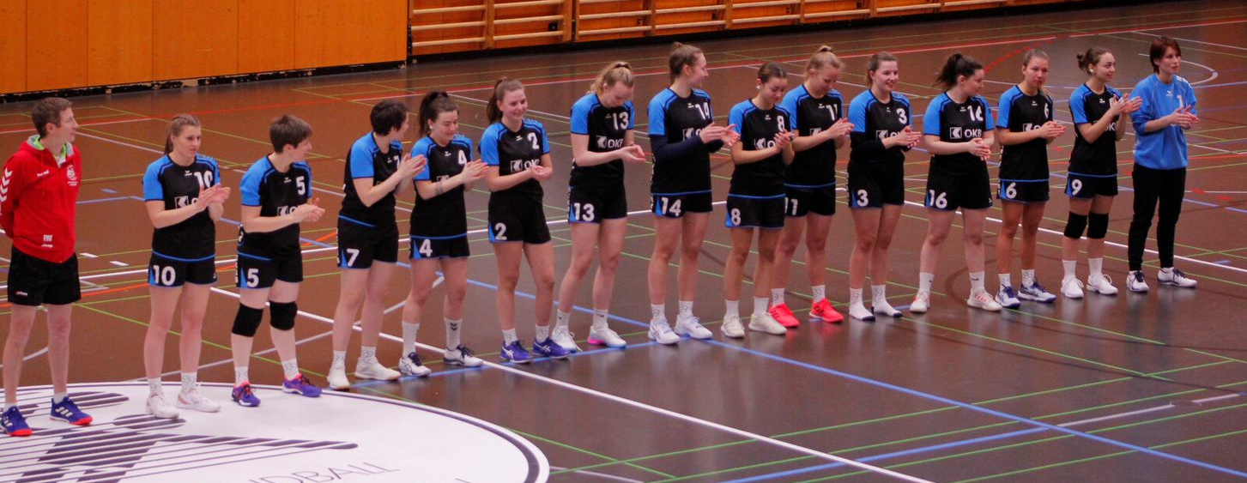
Fragen?

